Slide 1
СЛАУ

Slide 2
Основные обозначения:
система линейных алгебраических уравнений (СЛАУ):
матричная запись СЛАУ: А⋅ Х=В ,
где

Slide 3
расширенная матрица системы:
однородная СЛАУ:

Slide 4
Сначала немного систематизируем знания о системах линейных уравнений. Система линейных уравнений может:
1) Иметь единственное решение.
2) Иметь бесконечно много решений.
3) Не иметь решений (быть несовместной).

Slide 5
Общая схема исследования и решения систем линейных алгебраических уравнений
Записываем СЛАУ в матричном виде.
Выписываем расширенную матрицу системы.
Находим ранг основной и расширенной матриц системы:
а) если ранги матриц различны, то система несовместна;
б) если ранги матриц равны, причем r = n, где n – число неизвестных, то система совместна, имеет единственное решение, которое может быть найдено с помощью методов: правила Крамера, матричного метода, метода Гаусса;
в) если ранги матриц равны, но r < n, то система совместна, имеет множество решений, которое можно найти только методом Гаусса, вводя r – базисных переменных и n – свободных переменных.

Slide 6
Матричный метод

Slide 7
Алгоритм решения СЛАУ матричным методом:
Вычисляем главный определитель ∆ системы, убеждаемся, что он отличен от нуля.
Находим матрицу A⁻¹, обратную основной матрице системы.
Находим решение системы по формуле
.
4. Делаем проверку, подставляя полученное решение в исходную систему.

Slide 8
Метод обратной матрицы решения систем линейных уравнений
Метод обратной матрицы рассмотрим на примере решения квадратной системы 3 порядка.
Запишем эту систему в матричном виде. Обозначим:
Основная матрица системы
Матрица - столбец свободных членов
Матрица - столбец неизвестных

Slide 9
Метод обратной матрицы решения систем линейных уравнений
Тогда систему можно записать так:
Найдем решение системы в матричном виде.
Предположим, что det A отличен от нуля и, следовательно, существует обратная матрица А⁻¹.
Умножим слева матричную запись системы на обратную матрицу:
Метод обратной матрицы применим для решения квадратных систем с невырожденной основной матрицей.

Slide 10
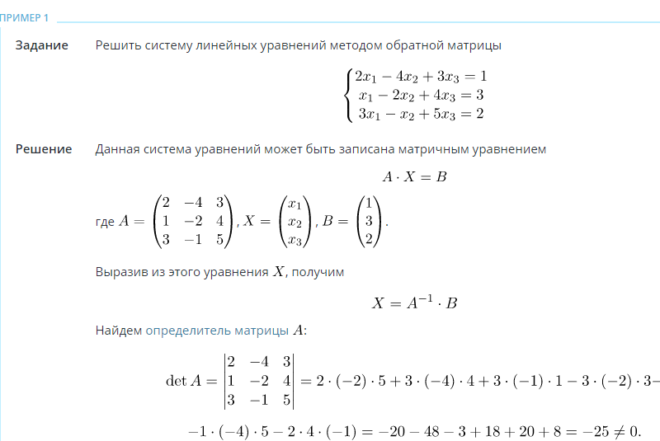

Slide 11
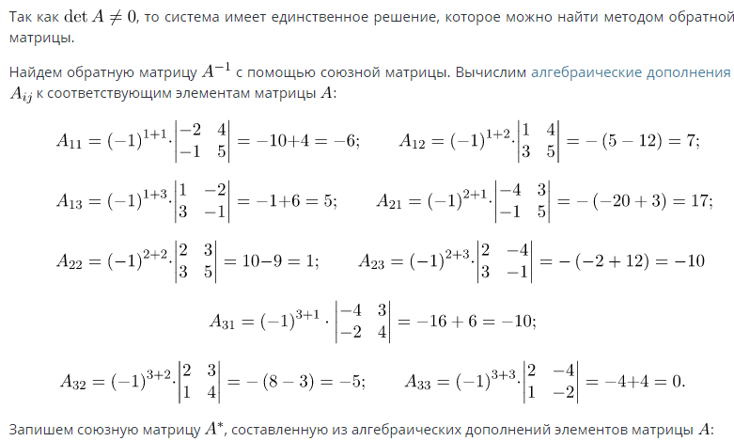

Slide 12
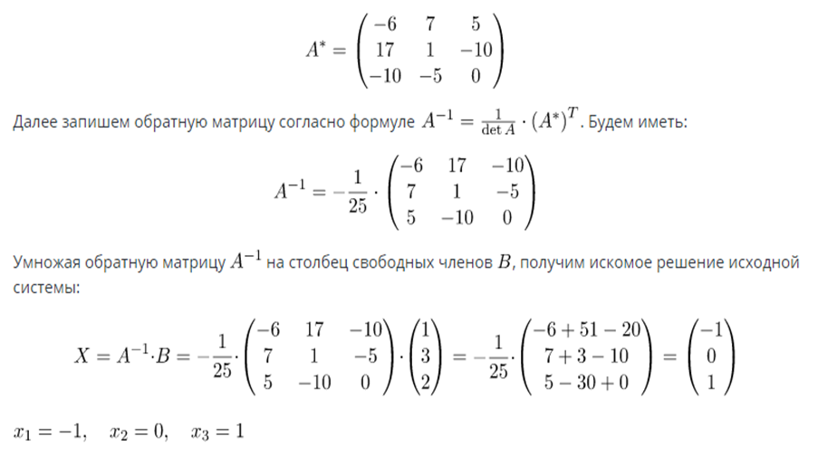

Slide 13


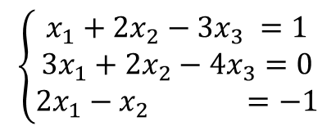

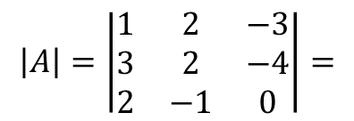
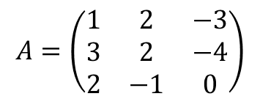
Решить систему уравнений
методом обратной матрицы:
$$\left\{\begin{aligned}x_{1}+2x_{2}−3x_{3} =1 \\ 3x_{1}+2x_{2}−4x_{3}=0 \\ 2x_{1}−x_{2} =−1\end{aligned}\right.$$
$$A=\left(\begin{matrix}1 & 2 & −3 \\ 3 & 2 & −4 \\ 2 & −1 & 0\end{matrix}\right)$$
1)
$$\left|A\right|=\left|\begin{matrix}1 & 2 & −3 \\ 3 & 2 & −4 \\ 2 & −1 & 0\end{matrix}\right|=$$
$$1$$
Матрица А невырожденная $⇒$
обратная матрица $A^{−1}$ существует !

Slide 14















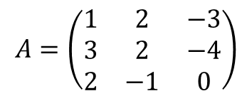















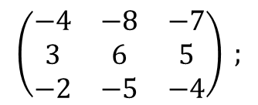







2)
$$A_{11}=$$
$${\left(−1\right)}^{1+1}∙\left|\begin{matrix}2 & −4 \\ −1 & 0\end{matrix}\right|=$$
$$1∙\left(0−4\right)=$$
$$−4;$$
$$A=\left(\begin{matrix}1 & 2 & −3 \\ 3 & 2 & −4 \\ 2 & −1 & 0\end{matrix}\right)$$
$$A_{12}=$$
$${\left(−1\right)}^{1+2}∙\left|\begin{matrix}3 & −4 \\ 2 & 0\end{matrix}\right|=$$
$$−1∙\left(0−\left(−8\right)\right)=$$
$$−8;$$
$$A_{13}=$$
$${\left(−1\right)}^{1+3}∙\left|\begin{matrix}3 & 2 \\ 2 & −1\end{matrix}\right|=$$
$$1∙\left(−3−4\right)=$$
$$−7;$$
$$A_{21}=$$
$${\left(−1\right)}^{2+1}∙\left|\begin{matrix}2 & −3 \\ −1 & 0\end{matrix}\right|=$$
$$−1∙\left(0−3\right)=$$
$$3;$$
$$A_{22}=$$
$$1∙\left(0−\left(−6\right)\right)=$$
$$6;$$
$$A_{23}=$$
$${\left(−1\right)}^{2+3}∙\left|\begin{matrix}1 & 2 \\ 2 & −1\end{matrix}\right|=$$
$$−1∙\left(−1−4\right)=$$
$$5;$$
$$A_{31}=$$
$${\left(−1\right)}^{3+1}∙\left|\begin{matrix}2 & −3 \\ 2 & −4\end{matrix}\right|=$$
$$1∙\left(−8−\left(−6\right)\right)=$$
$$−2;$$
$$A_{32}=$$
$${\left(−1\right)}^{3+2}∙\left|\begin{matrix}1 & −3 \\ 3 & −4\end{matrix}\right|=$$
$$−1∙\left(−4−\left(−9\right)\right)=$$
$$−5;$$
$$\left(\begin{matrix}−4 & −8 & −7 \\ 3 & 6 & 5 \\ −2 & −5 & −4\end{matrix}\right) ;$$
$$A_{33}=$$
$${\left(−1\right)}^{3+3}∙\left|\begin{matrix}1 & 2 \\ 3 & 2\end{matrix}\right|=$$
$$1∙\left(2−6\right)=$$
$$−4;$$
3)
$$\overline{A}=$$

Slide 15
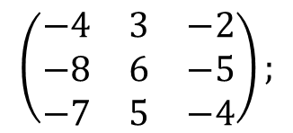
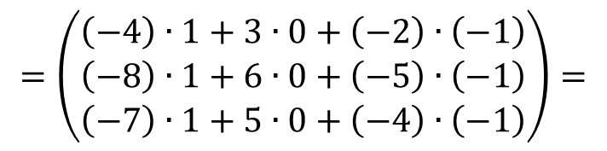
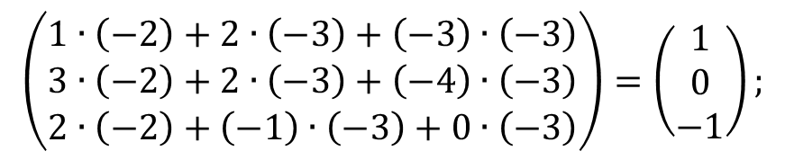
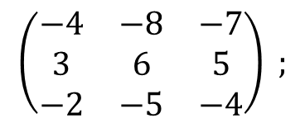

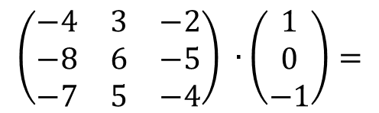
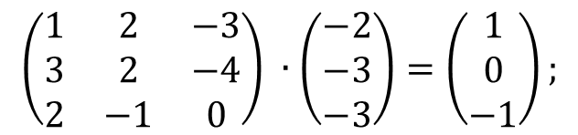


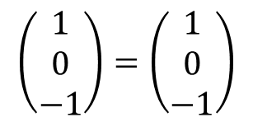


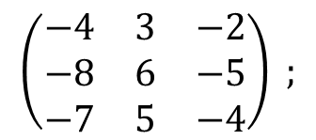
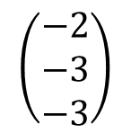

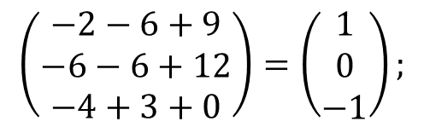

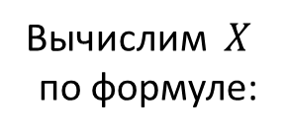
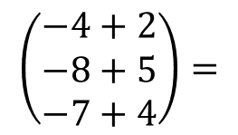
$$\left(\begin{matrix}−4 & −8 & −7 \\ 3 & 6 & 5 \\ −2 & −5 & −4\end{matrix}\right) ;$$
$$\left(\begin{matrix}−4 & 3 & −2 \\ −8 & 6 & −5 \\ −7 & 5 & −4\end{matrix}\right) ;$$
4)
$$\overline{A}=$$
$$A^{∗}={\left( \overline{A} \right)}^{Т}=$$
$$\left(\begin{matrix}−4 & 3 & −2 \\ −8 & 6 & −5 \\ −7 & 5 & −4\end{matrix}\right);$$
Вычислим $X$
по формуле:
5)
$$\left|A\right|=1;$$
$$A^{−1}=$$
$$X=A^{−1}∙B ;$$
$$\left(\begin{matrix}−4 & 3 & −2 \\ −8 & 6 & −5 \\ −7 & 5 & −4\end{matrix}\right) ∙\left(\begin{matrix}1 \\ 0 \\ −1\end{matrix}\right)=$$
$$X=$$
ОТВЕТ
$$=\left(\begin{matrix}\left(−4\right)∙1+3∙0+\left(−2\right)∙\left(−1\right) \\ \left(−8\right)∙1+6∙0+\left(−5\right)∙\left(−1\right) \\ \left(−7\right)∙1+5∙0+\left(−4\right)∙\left(−1\right)\end{matrix}\right)=$$
$$\left(\begin{matrix}−4+2 \\ −8+5 \\ −7+4\end{matrix}\right)=$$
$$\left(\begin{matrix}−2 \\ −3 \\ −3\end{matrix}\right)$$
ПРОВЕРКА:
$$A∙X=B$$
$$\left(\begin{matrix}1 & 2 & −3 \\ 3 & 2 & −4 \\ 2 & −1 & 0\end{matrix}\right) ∙\left(\begin{matrix}−2 \\ −3 \\ −3\end{matrix}\right)=\left(\begin{matrix}1 \\ 0 \\ −1\end{matrix}\right);$$
$$\left(\begin{matrix}1∙\left(−2\right)+2∙\left(−3\right)+\left(−3\right)∙\left(−3\right) \\ 3∙\left(−2\right)+2∙\left(−3\right)+\left(−4\right)∙\left(−3\right) \\ 2∙\left(−2\right)+\left(−1\right)∙\left(−3\right)+0∙\left(−3\right)\end{matrix}\right)=\left(\begin{matrix}1 \\ 0 \\ −1\end{matrix}\right);$$
$$\left(\begin{matrix}−2−6+9 \\ −6−6+12 \\ −4+3+0\end{matrix}\right)=\left(\begin{matrix}1 \\ 0 \\ −1\end{matrix}\right);$$
$$\left(\begin{matrix}1 \\ 0 \\ −1\end{matrix}\right)=\left(\begin{matrix}1 \\ 0 \\ −1\end{matrix}\right)$$
ВЕРНО

Slide 16
Метод Крамера

Slide 17
Правило Крамера
Решает системы n – линейных алгебраических уравнений с n – неизвестными общего вида
причем определитель основной матрицы системы отличен от нуля.

Slide 18
Определение. Определитель, составленный из коэффициентов при неизвестных системы называется главным определителем системы, обозначается ∆:

Slide 19
Правило Крамера
Вспомогательный определитель ∆i получается из определителя ∆ путем замены соответствующего i-го столбца столбцом свободных членов:

Slide 20
Теорема (правило Крамера)
Если главный определитель ∆ системы размерности n×n отличен от нуля, то система имеет решение, и притом, единственное. Это решение можно найти по формулам:

Slide 21
Пример. Решить систему методом Крамера:
Решение. 1)Определитель матрицы системы:
2) Вычислим определители Δ₁, Δ₂, Δ₃ :
3) Подставим полученные значения в формулу Крамера:

Slide 22
Метод Гаусса

Slide 23
Суть метода Гаусса
Чтобы решить систему m – линейных алгебраических уравнений с n – неизвестными методом Гаусса, необходимо записать расширенную матрицу системы и, используя элементарные преобразования расширенной матрицы системы, привести ее к трапециевидной форме.

Slide 24
Элементарные преобразования расширенной матрицы системы :
перестановка строк (столбцов) матрицы;
умножение строки матрицы на действительное число отличное от нуля и сложение с другой строкой;
вычеркивание строки матрицы, все элементы которой равны нулю;
вычеркивание одной из пропорциональных строк матрицы;
умножение строки матрицы на число отличное от нуля.

Slide 25
В результате этих преобразований матрица примет один их трех видов:
а)
б)
в)
Если матрицу можно свести к виду а) , то система совместна и имеет единственное решение.
Если матрицу можно свести к виду б) , то система совместна и имеет множество решений.
Если матрицу можно свести к виду в) , то система несовместна.

Slide 26
Элементарные преобразования
К элементарным преобразованиям системы отнесем следующее:
перемена местами двух любых уравнений;
умножение обеих частей любого из уравнений на произвольное число, отличное от нуля;
прибавление к обеим частям одного из уравнений системы соответствующих частей другого уравнения, умноженных на любое действительное число.

Slide 27
Метод Гаусса – это метод последовательного исключения переменных
Систему уравнений приводят к эквивалентной ей системе с треугольной матрицей. Это называется прямым ходом.
Из полученной треугольной системы переменные находят с помощью последовательных подстановок. Это называется обратным ходом.

Slide 28



Рассмотрим на примере
Покажем последовательность решения системы из трех уравнений методом Гаусса
Поделим первое уравнение на 2, затем вычтем его из второго (a₂₁=1, поэтому домножение не требуется) и из третьего, умножив предварительно на a₃₁=3
Поделим второе уравнение полученной системы на 2, а затем вычтем его из третьего, умножив предварительно на 4,5 (коэффициент при x₂)
Тогда
x₃=-42/(-14)=3;
x₂=8-2x3=2
x₁=8-0,5x2-2x3=1

Slide 29
При выполнении прямого хода используют следующие преобразования (повторно!!!):
Умножение или деление коэффициентов свободных членов на одно и то же число;
Сложение и вычитание уравнений;
Перестановка уравнений системы;
Исключение из системы уравнений, в которых все коэффициенты при неизвестных и свободные члены равны нулю.

Slide 30
Решить систему уравнений методом Гаусса
Нужно записать расширенную матрицу системы
Вертикальная черта внутри матрицы не несёт никакого математического смысла – это просто отчеркивание для удобства оформления.

Slide 31
Матрица системы – это матрица, составленная только из коэффициентов при неизвестных.
Расширенная матрица системы – это та же матрица системы плюс столбец свободных членов, в данном случае.

Slide 32
Решение. Умножим первую строку на (-2)

Slide 33
ко второй строке прибавим первую строку умноженную на -2

Slide 34
Разделим опять первую строку на (-2)
строка, которую ПРИБАВЛЯЛИ – не изменилась.
Всегда меняется строка, К КОТОРОЙ ПРИБАВЛЯЮТ.

Slide 35
Цель элементарных преобразований –
привести матрицу к ступенчатому виду. Сам термин «ступенчатый вид» не вполне теоретический, в научной и учебной литературе он часто называется трапециевидный вид или треугольный

Slide 36
В результате элементарных преобразований получена эквивалентная исходной система уравнений
Выполняем обратный ход, т.е. подстановку в первое уравнение вместо у,
х =-5+у
х=-5+1
х=-4
Ответ: (-4; 1)

Slide 37
Решить систему уравнений методом Гаусса
Решение.
Переставим третье уравнение на место первого и запишем расширенную матрицу:

Slide 38
Чтобы в первом столбце получить а₂=а₃=0, умножим 1-ю строку сначала на 3, а затем на 2 и вычтем результаты из 2-й и 3-й строк

Slide 39
Разделим 2-ю строку на 8, полученные результаты умножим на 3 и вычтем из 3-й строки

Slide 40
Запишем новую эквивалентную систему с учетом расширенной матрицы
Выполняем обратный ход, с помощью последовательных подстановок находим неизвестные
Ответ: (1; 2; 3)

Slide 41


Пример. Решить СЛАУ методом Гаусса:
Запишем расширенную матрицу системы, составленную из коэффициентов системы и свободных слагаемых.

Slide 42
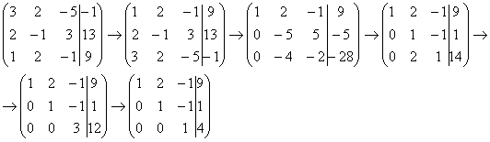
С помощью элементарных преобразований сведем расширенную матрицу к подобной матрице ступенчатого вида:

Slide 43

Получаем систему линейных уравнений, эквивалентную исходной системе уравнений.
Ответ:

Slide 44


Пример
Решить методом Гаусса систему уравнений:
Запишем расширенную матрицу системы:

Slide 45
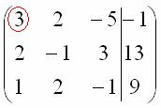

Сначала смотрим на левое верхнее число:
Почти всегда здесь должна находиться единица. Как организовать единицу? Смотрим на первый столбец – готовая единица у нас есть! Преобразование первое: меняем местами первую и третью строки:

Slide 46
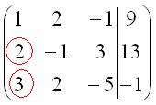

Теперь нужно получить нули вот на этих местах:
Нужно ко второй строке прибавить первую строку, умноженную на –2. Мысленно или на черновике умножаем первую строку на –2: (–2, –4, 2, –18). И последовательно проводим (опять же мысленно или на черновике) сложение, ко второй строке прибавляем первую строку, уже умноженную на –2:

Slide 47

Аналогично разбираемся с третьей строкой (3, 2, –5, –1). Чтобы получить на первой позиции ноль, нужно к третьей строке прибавить первую строку, умноженную на –3.

Slide 48
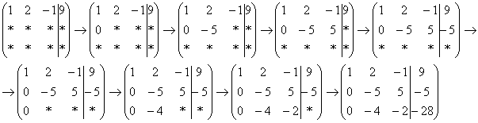
Не нужно считать всё сразу и одновременно. Порядок вычислений и «вписывания» результатов последователен и обычно такой: сначала переписываем первую строку, и пыхтим себе потихонечку – ПОСЛЕДОВАТЕЛЬНО и ВНИМАТЕЛЬНО:

Slide 49
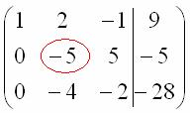

Далее нужно получить единицу на следующей «ступеньке»:
В данном примере это сделать легко, вторую строку делим на –5 (поскольку там все числа делятся на 5 без остатка). Заодно делим третью строку на –2, ведь чем меньше числа, тем проще решение:

Slide 50
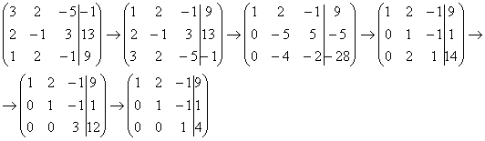

Для этого к третьей строке прибавляем вторую строку, умноженную на –2:
В результате элементарных преобразований получена эквивалентная исходной система линейных уравнений:

Slide 51
Теперь в действие вступает обратный ход метода Гаусса. Уравнения «раскручиваются» снизу вверх.
В третьем уравнении у нас уже готовый результат: z=4
Смотрим на второе уравнение: y-z=1.
Y-4=1
Y=5
Значение «зет» уже известно, таким образом: X+2*5-4=9
X=3
Ответ: (3;5;4)

Slide 52
Пример.
Решить систему методом Гаусса

Slide 53
Пример.
Решить систему методом Гаусса
Решение:
Римскими цифрами I, II, III обозначим номера строк системы
Восстановим систему:

